Slide 1
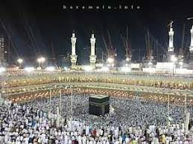
মাল্টিমিডিয়া শ্রেণিতে স্বাগতম

Slide 2
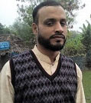
পরিচিতি
শিক্ষক পরিচিতি
পাঠ পরিচিতি
মোঃ ইব্রাহীম হোসেন
সহকারি শিক্ষক (ইসঃশিঃ)
নলধা মাধ্যমিক বিদ্যালয়
ফকিরহাট,বাগেরহাট।
মোবাঃ 01716953360
ebrahim1981at@gmail.com
শ্রেণিঃ 8ম
বিষয়ঃ বাংলা ১ম পত্র
( কবিতা )
সময়ঃ ৫০ মিনিট

Slide 3
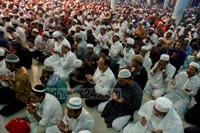
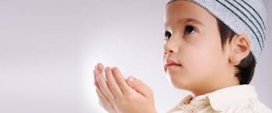
নিচের ছবিতে কি দেখছো
প্রার্থনা করা হচ্ছে

Slide 4
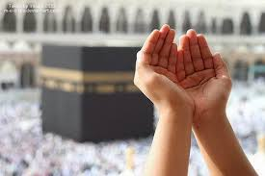
আজকের পাঠ
প্রার্থনা
কায়কোবাদ

Slide 5
শিখনফল
এই পাঠ শেষে শিক্ষার্থীরা---
১। কবি ‘কায়কোবাদ’এর সংক্ষিপ্ত পরিচিতি উল্লেখ করতে পারবে ;
২। শুদ্ধ উচ্চারণে কবিতাংশটি আবৃত্তি করতে পারবে;
৩। নতুন শব্দগুলো বাক্যে প্রয়োগ করতে পারবে;
৪। ‘প্রার্থনা’ কবিতার মূলভাব বিশ্লেষণ করতে পারবে ।

Slide 6
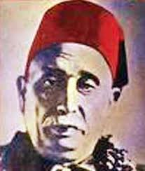
জন্মঃ
১৮৫৭ খ্রিঃ, আগলা পূর্বপাড়া, নবাবগঞ্জ, ঢাকা ।
প্রকৃত নামঃ
মুহম্মদ কাজেম আল কুরায়শী ।
মহাকাব্যঃ
মহাশ্মশান ।
পেশাঃ
পোস্ট মাস্টার হিসেবে সরকারি চাকরি
কাব্যগ্রন্থঃ
বিরহ বিলাপ,কুসুম কানন, অশ্রুমালা, অমিয়ধারা, শিব মন্দির প্রভৃতি ।
মৃত্যুঃ
১৯৫১ খ্রিঃ, ২১ জুলাই ।
কবি পরিচিতি
কায়কোবাদ

Slide 7
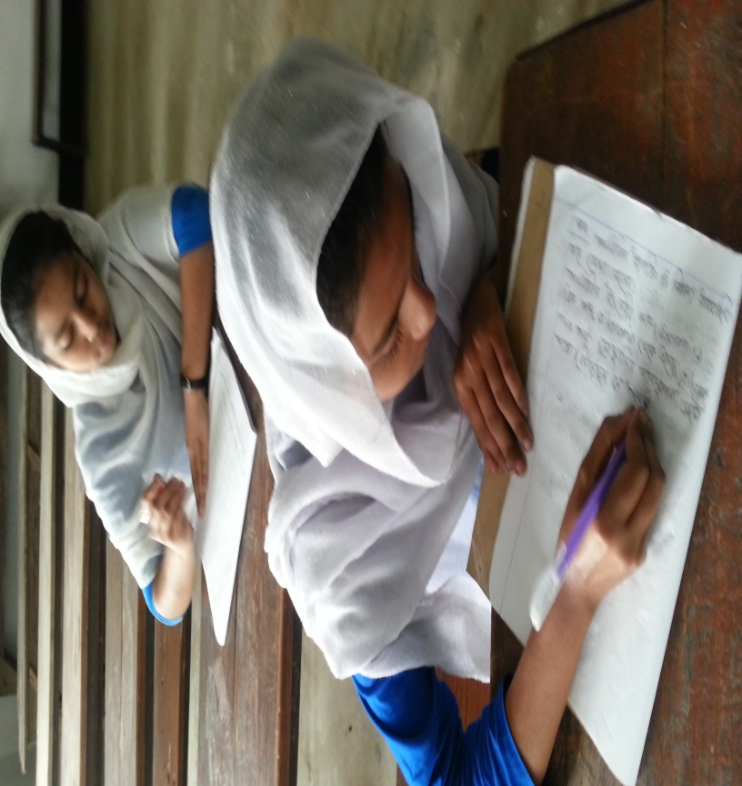
একক কাজ
সমাধানঃ
১। ১৮৫৭ খ্রিঃ ।
২। কায়কোবাদ ।
৩। ১৯৫১ খ্রিঃ ।
১। কায়কোবাদ কত খ্রিষ্টাব্দে জন্মগ্রহণ করেন ?
২। ‘মহাশ্মশান’ মহাকাব্যের রচয়িতা কে ?
৩। কায়কোবাদ কত খ্রিঃ পরলোকগমন করেন ?

Slide 8
সরব পাঠ
আদর্শ পাঠ

Slide 9
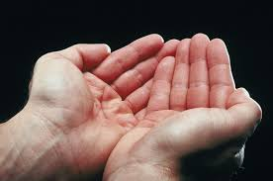
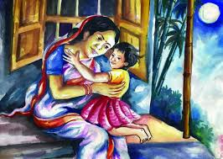
আজকের পাঠের নতুন শব্দের অর্থ জেনে নেই ।
শব্দ
অর্থ
মুনাজাত/ আবেদন।
প্রার্থনা
রিক্ত করে
শূন্য হাতে।
ক্রোড়
কোল।

Slide 10
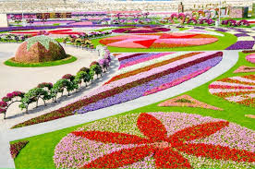
আজকের পাঠের নতুন শব্দের অর্থ জেনে নেই ।
শব্দ
অর্থ
বিষাদ
বিষন্নতা।
চারু
সুন্দর।
বাগান।
নিকুঞ্জ

Slide 11
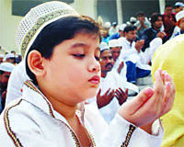
প্রার্থনা
কায়কোবাদ
বিভো, দেহ হৃদে বল!
না জানি ভকতি, নাহি জানি স্তুতি ,
কি দিয়া করিব , তোমার আরতি
আমি নিঃসম্বল!

Slide 12
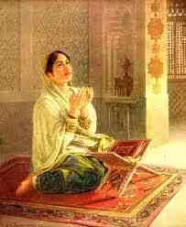
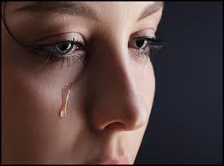
তোমার দুয়ারে আজি রিক্ত করে
দাঁড়ায়েছি প্রভো , সঁপিতে তোমারে
শুধু আঁখি জল ,
দেহ হৃদে বল !

Slide 13
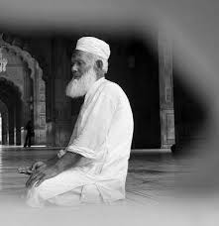
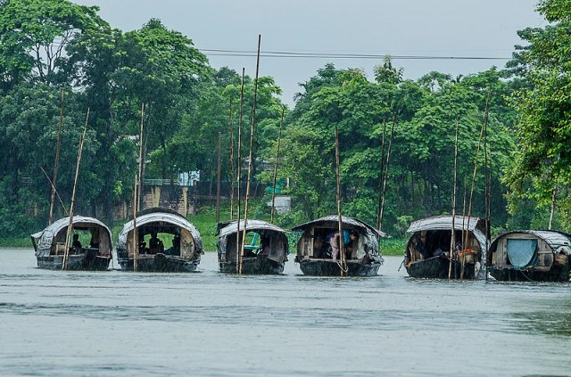
বিভো , দেহ হৃদে বল!
দারিদ্র্য পেষণে , বিপদের ক্রোড়ে ,
অথবা সম্পদে , সুখের সাগরে
ভুলি নি তোমারে এক পল ,

Slide 14
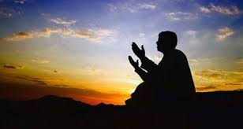
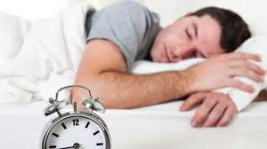
জীবনে মরণে , শয়নে স্বপনে
তুমি মোর পথের সম্বল;
দেহ হৃদে বল!

Slide 15
জোড়ায় কাজ
‘তোমার দুয়ারে আজি রিক্ত করে’ ব্যাখ্যা কর।
সমাধানঃ
‘তোমার দুয়ারে আজি রিক্ত করে’- বলতে কবি বোঝাতে চেয়েছেন তিনি স্রষ্টার স্মরণাপন্ন হয়েছেন নিঃস্ব-রিক্ত হাতে।
কবি জানেন, স্রষ্টার অসীম করুণায় বিশ্বের প্রতিটি প্রাণী ও উদ্ভিদ প্রাণ ধারণ করে আছে। সুখে-দুঃখে, শয়নে-স্বপনে স্রষ্টাই কবির একমাত্র ভরসার স্থল।কবি তাই চোখের জল আর নিজের দীনতা নিয়ে নিঃস্ব হাতে স্রষ্টার দুয়ারে প্রার্থনা করেন।

Slide 16
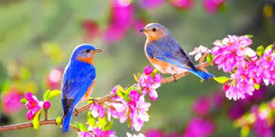
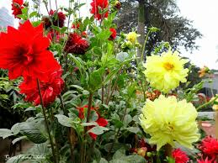
বিভো , দেহ হৃদে বল!
কত জাতি পাখি , নিকুঞ্জ বিতানে
সদা আত্মহারা তব গুণগানে ,
আনন্দে বিহ্বল!

Slide 17
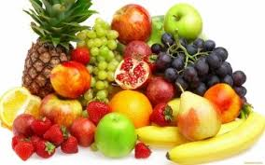
ভুলিতে তোমারে , প্রাণে অবসাদ ,
তরুলতা শিরে , তোমারি প্রসাদ
চারু ফুল ফল!
দেহ হৃদে বল!

Slide 18
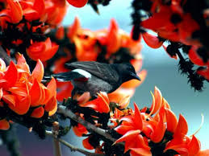
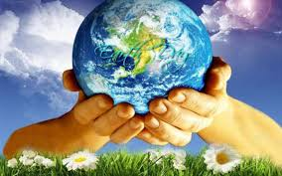
বিভো , দেহ হৃদে বল!
তোমারি নিঃশ্বাস বসন্তের বায়ু ,
তব স্নেহ কণা জগতের আয়ু ,
তব নামে অশেষ মঙ্গল!

Slide 19
মূল্যায়ন
বহুনির্বাচনি প্রশ্ন
1। প্রার্থনা শব্দের অর্থ কী?
(ক) আশীর্বাদ
(খ) কামনা
(গ) মোনাজাত/ আবেদন
(ঘ) দোয়া চাওয়া
২। কবি আঁখিজল কাকে দিতে দাঁড়িয়েছেন?
(ক) শিক্ষককে
(খ) গুরুজনকে
(গ) মাকে
(ঘ) স্রষ্টাকে

Slide 20
বহুপদী সমাপ্তিসূচক বহুনির্বাচনি প্রশ্ন
৩।কবি বিধাতার কাছে শক্তি কামনা করেছেন-
সকল সময়ে
কেবল বিপদের দিনে
কেবল সুখের দিনে
নিচের কোনটি সঠিক?
(ক) i ও ii
(খ) ii ও iii
(গ) i ও iii
(ঘ) i , ii ও iii

Slide 21
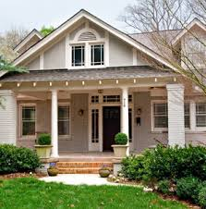
বাড়ির কাজ
স্রষ্টার মহিমা সম্পর্কে ১০ টি বাক্য লিখে আনবে।

Slide 22
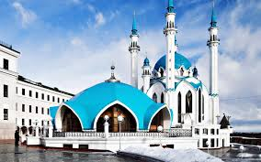
সবাইকে ধন্যবাদ

